Slide 1
BÀI 22
MẠCH ĐIỆN ĐƠN GIẢN
(2 tiết)

Slide 2
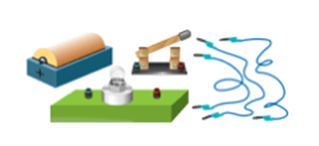
_______________________________________________________________________
MỞ ĐẦU
“Lắp mạch điện với các dụng cụ này như thế nào để bóng đèn phát sáng?”
_______________________________________________________________________

Slide 3
01
MẠCH ĐIỆN VÀ CÁC BỘ PHẬN CỦA MẠCH ĐIỆN

Slide 4
TRÒ CHƠI: “AI NHANH HƠN”
Luật chơi như sau: Các nhóm chọn các nội dung trong xấp thông tin mà giáo viên phát cho để dán vào các ô tương ứng trong phiếu học tập số 1. Nhóm nào nhanh hơn và đúng nhiều nhất sẽ dành chiến thắng. (Thời gian tối đa cho trò chơi này là 5 phút)

Slide 5
PHIẾU HỌC TẬP SỐ 1
Thiết bị | Tên thiết bị | Công dụng | Kí hiệu

Slide 6
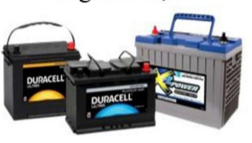
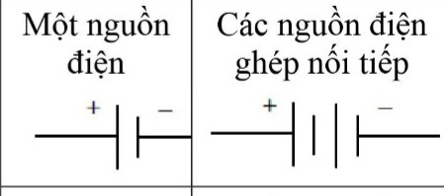
PHIẾU HỌC TẬP SỐ 1
Thiết bị | Tên thiết bị | Công dụng | Kí hiệu
 | Nguồn điện | Cung cấp năng lượng điện cho mạch điện
 | Bóng đèn | Phát sáng, tín hiệu có điện đi qua đoạn mạch chứa bóng đèn
 | Dây nối | Dẫn điện, nối kết các thành phần có trong mạch điện. Có màu để phân biệt các đoạn mạch với nhau

Slide 7
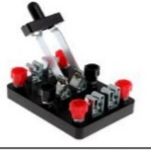
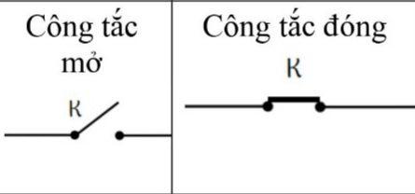
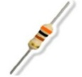
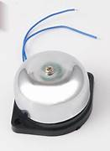
PHIẾU HỌC TẬP SỐ 1
Thiết bị | Tên thiết bị | Công dụng | Kí hiệu
 | Công tăc | Đóng và ngát dòng điện
 | Điện trở | Cản trở dòng điện trong mạch
 | Chuông điện | Phát ra âm thanh khi được cung cấp điện

Slide 8
HOẠT ĐỘNG NHÓM
Các nhóm đọc thông tin SGK và hoàn thành phiếu học tập 2. (Thời gian: 5 phút)

Slide 9
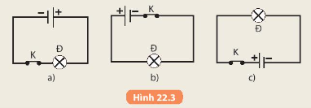
PHIẾU HỌC TẬP SỐ 2
1. Dùng kí hiệu để vẽ sơ đồ mạch điện trong hình 22.1 (SGK)
2. Gọi tên các được đánh số từ 1 đến 4 ở sơ đồ mạch điện hình 22.2 (SGK) | 1. ……….. 2. ………..3. ………..4. ………..
3. Sử dụng mạch điện ở phần khởi động, so sánh với mạch đã vẽ ở câu số 1. Nếu chưa đúng lắp lại. Đóng công tắc để đảm bảo mạch điện kín và đèn phát sáng? Nếu đèn không phát sáng hãy tìm nguyên nhân?
4. Vẽ mũi tên chỉ chiều dòng điện trong các sơ đồ mạch điện sau:
Notes:
Giáo viên nhấn mạnh quy ước chiều dòng điện.

Slide 10
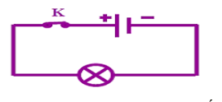
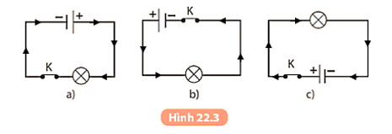
PHIẾU HỌC TẬP SỐ 2
1. Dùng kí hiệu để vẽ sơ đồ mạch điện trong hình 22.1.
2. Gọi tên các được đánh số từ 1 đến 4 ở sơ đồ mạch điện sau: | 1. Nguồn điện 2. Công tắc 3. Bóng đèn 4. Điện trở
3. Nguyên nhân đèn không sáng: + Kiểm tra xem pin còn điện hay hết ⇒⇒ Nếu hết thì thay pin mới. + Kiểm tra bóng đèn còn dây tóc hay đứt ⇒⇒ Nếu bóng hỏng thì thay bóng mới. + Kiểm tra các đoạn dây nối có chỗ nào bị hở không, các chốt cắm, mấu nối đã chặt chưa,…. ⇒⇒ Nếu chưa thì chỉnh lại cho mạch kín hoặc thay dây khác.
4. Vẽ mũi tên chỉ chiều dòng điện trong các sơ đồ mạch điện sau:
Notes:
Giáo viên nhấn mạnh quy ước chiều dòng điện.

Slide 11
KẾT LUẬN:
- Mạch điện đơn giản gồm nguồn điện, dây nối, công tắc, và các thiết bị tiêu thụ năng lượng điện.
- Quy ước: chiều dòng điện trong mạch kín là chiều từ cực dương của nguồn điện qua dây nối và các dụng cụ tiêu thụ điện tới cực âm của nguồn điện.

Slide 12
02
CÔNG DỤNG CỦA CẦU CHÌ, CẦU DAO, RƠLE VÀ CHUÔNG ĐIỆN

Slide 13
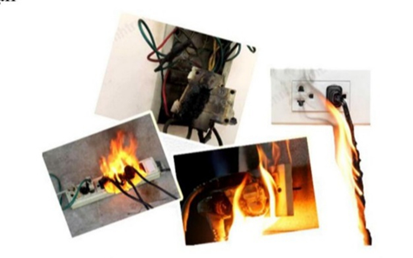
- Do nhiều nguyên nhân, dòng điện tăng lên đột ngột mạch điện bị cháy, gây hỏa hoạn → chập điện → hư hại đồ dùng và tài sản.
- Mạch điện có các thiết bị an toàn để giữ an toàn cho người và thiết bị:

Slide 14
HOẠT ĐỘNG NHÓM
Các nhóm đọc thông tin SGK tìm hiểu về cầu chì, cầu dao, chuông điện và hoàn thành phiếu học tập 3. (Thời gian: 5 phút)

Slide 15
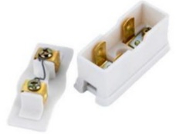
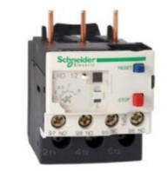
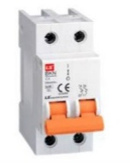
PHIẾU HỌC TẬP SỐ 3
Tên thiết bị | Công dụng
Cầu chì
Cầu dao tự động
Rơle
2. Tìm điểm giống nhau của cầu chì, cầu dao và rơ le điện 3. Nhà em có lắp chuông điện không? Chuông điện thường được đặt ở vị trí nào trong nhà? Nó có công dụng gì?

Slide 16
PHIẾU HỌC TẬP SỐ 3
Tên thiết bị | Công dụng
Cầu chì | Bảo vệ an toàn cho thiết bị
Cầu dao tự động | Đưa dòng điện vào trong mạch Cầu dao có tác dụng ngắt mạch như cầu chì
Rơle | Rơle hoạt động như một công tắc Đóng, ngắt mạch điện tự động
2. Giống: Đều có khả năng ngắt mạch điện khi xảy ra sự cố. 3. Nhà em có lắp chuông điện. Chuông điện thường được đặt ở cửa nhà. Khi người vào ấn chuông dòng điện chạy qua làm chuông kêu em sẽ biết có người muốn vào nhà

Slide 17
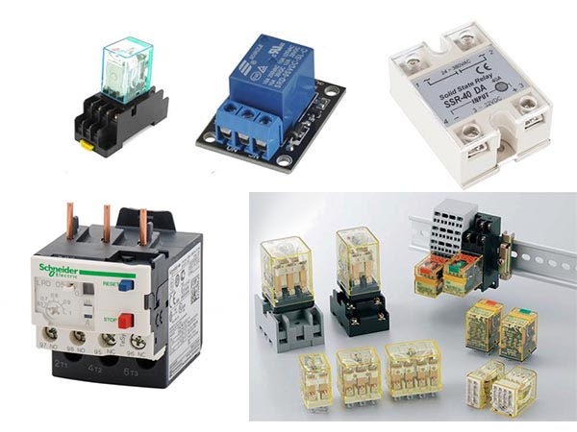
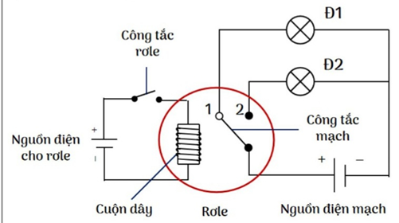
CÂU HỎI:
Tại sao hiện nay người ta sử dụng rơle điện nhiều hơn?
Trả lời: Vì nó có nhiều ưu điểm hơn, tự đóng và ngắt mạch điện khi cần thiết. Rơle có nhiều loại:
- Khi rơle đóng công tác mạch ở vị trí 1 và vị trí 2 sẽ có dòng điện chạy qua làm cho bóng đèn sáng:
* KẾT LUẬN:
=> Cầu chì, role, cầu dao tự động có tác dụng bảo vệ mạch điện. Chuông điện có tác dụng phát tín hiệu bằng âm thanh.

Slide 18
03
LUYỆN TẬP

Slide 19
Câu 1. Chiều dòng điện được quy ước là chiều:
A. Từ cực dương qua dây dẫn và dụng cụ điện tới cực âm của nguồn.
B. Chuyển dời có hướng của các điện tích.
C. Dịch chuyển của các electron.
D. Từ cực âm qua dây dẫn và dụng cụ điện tới cực dương của nguồn.
Câu 2. Sơ đồ của mạch điện là gì?
A.Là ảnh chụp mạch điện thật.
B. Là hình vẽ biểu diễn mạch điện bằng các kí hiệu của các bộ phận mạch điện.
C. Là hình vẽ mạch điện thật đúng như kích thước của nó.
D. Là hình vẽ mạch điện thật nhưng với kích thước được thu nhỏ.

Slide 20
Câu 3. Nguồn điện được kí hiệu bằng kí hiệu nào sau đây?
Câu 4. Bóng đèn được kí hiệu bằng kí hiệu nào sau đây:

Slide 21
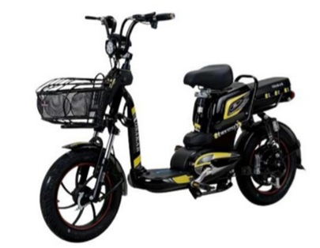
Câu 8: Nêu các thiết bị điện mà em thấy được ở xe đạp điện.
Đáp án: Bình acquy, tay ga, ổ khóa, đèn, còi, xi nhan.

Slide 22
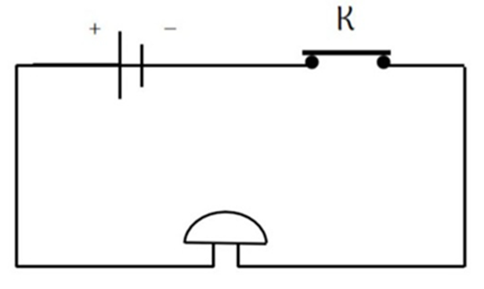
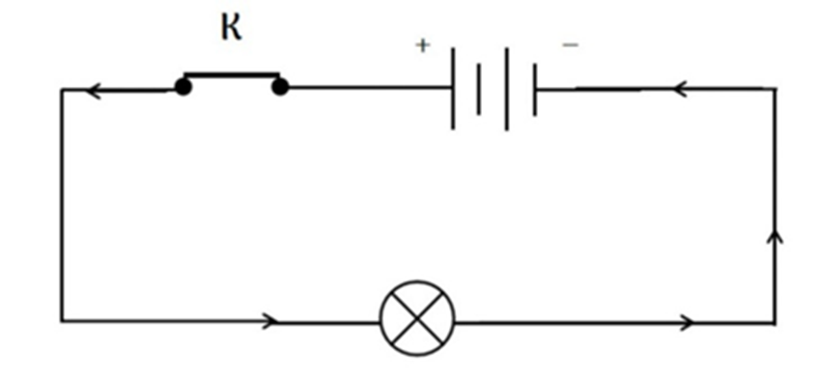
Câu 9: Vẽ một sơ đồ mạch điện đơn giản mô tả nguồn điện của xe đạp điện đang cung cấp dòng điện cho còi (có vai trò như chuông điện)
Đáp án:
Câu 10: Vẽ sơ đồ mạch điện để mô tả cách mắc các bộ phận chính của đèn pin: hai pin, bóng đèn, công tác và các dây nối.
Đáp án:

Slide 23
04
VẬN DỤNG

Slide 24
CÁ NHÂN VỀ NHÀ THỰC HIỆN CÁC YÊU CẦU SAU
1. Lập danh sách các đồ dùng điện được sử dụng trong gia đình bao gồm: tên, công suất, số lượng và thời gian sử dụng trong một ngày.
STT | Tên đồ dùng điện | Công suất (W) | Số lượng | Thời gian sử dụng trong ngày t(h)
1
2
3
2. Quan sát và chỉ ra những biểu hiện sử dụng đồ dùng điện không an toàn. Qua đó, đánh giá về mức độ sử dụng điện an toàn trong gia đình.
3. Đề xuất những việc làm cụ thể để việc sử dụng điện năng trong gia đình em được an toàn.

Slide 25
THANK YOU!

